Slide 1
观察记录书写方法与技巧
红缨研培部

Slide 2
什么是观察记录
教师的困惑
目录
怎样写观察记录
如何写好观察记录

Slide 3
Part
01
什么是观察记录

Slide 4
什么是观察记录？
观察记录是在自然条件下观察被研究的对象，如实记录观察对象的行为表现，并进行深入分析，发现问题，改进教育行为的一种方式。

Slide 5
观察记录意义与价值
1. 观察记录是了解孩子发展的一个窗口通过观察幼儿展现能力和行为表现，我们可以了解其发展水平，把握幼儿兴趣、交往和人际关系情况所面临的问题，发现适应幼儿发展水平的教育内容。
2. 幼儿园的观察记录目的在于教育者通过观察发现存在的问题，逐步改进教育方法，最终促进幼儿全面健康地发展。
3.它的核心价值是教师在对每个儿童进行关注时，能更好地遵循新《纲要》的精神，提高教师观察的敏锐力，关注每个幼儿的不同特点，寻求有针对性的教育方法，真正把“因材施教”落到实处。
4.观察记录不仅能帮助教师更好更全面地了解孩子，为幼儿的发展提供有效的支持，同时它也能帮助教师记录自己的成长轨迹，不断完善提高自身的专业水平和专业能力。

Slide 6
Part
02
教师的困惑

Slide 7
教师的困惑
1.为完成任务而写。观察记录是一项工作，每周都要交，所以不得不记。纯粹是为了完成任务而已，应付了事，偶尔也会从书上抄一篇，或是从网上下载一篇用用。
2.虚构、不真实。有时为了把观察记录写得好一些，可能会把事件夸大一些，或者是在措辞上描述得动听一些，虽然缺少真实性，但有时会到表扬。
3.只观察没想法。有时可能会把看到的全都记录下来，可一到分析原因，寻找改进措施时就卡住了，索性不写。
4.无目的地观察。观察不就是看看孩子吗，每天都在看，随便记一个就行。
5.给孩子定性。常常认为自己最了解孩子，所以在观察记录中常常会用“某某是个什么样什么样的孩子”来评价孩子，喜欢把自己的想法强加在孩子身上。

Slide 8
Part
03
怎样写观察记录
Notes:
接下来我们看一下后勤重点管理工作。

Slide 9
怎样写观察记录
观察目的
观察时间
观察地点
观察对象
观察实录
观察分析
改进措施
效果评估
怎样写观察记录

Slide 10
观察步骤
1.现场观察:
现场观察应有明确的目的，大致的观察角度、线索和重点对象。不能今天观察这个幼儿，明天又换一个，什么撞到眼里就观察什么。幼儿都有自己的个性特点，有的性格内向，还有的活泼好动，所以要先确定观察的对象，再采用个体观察或全体（小组）的观察，也可以连续几天的观察。在确定重点观察对象时，可考虑每种类型的幼儿各取一个代表。

Slide 11
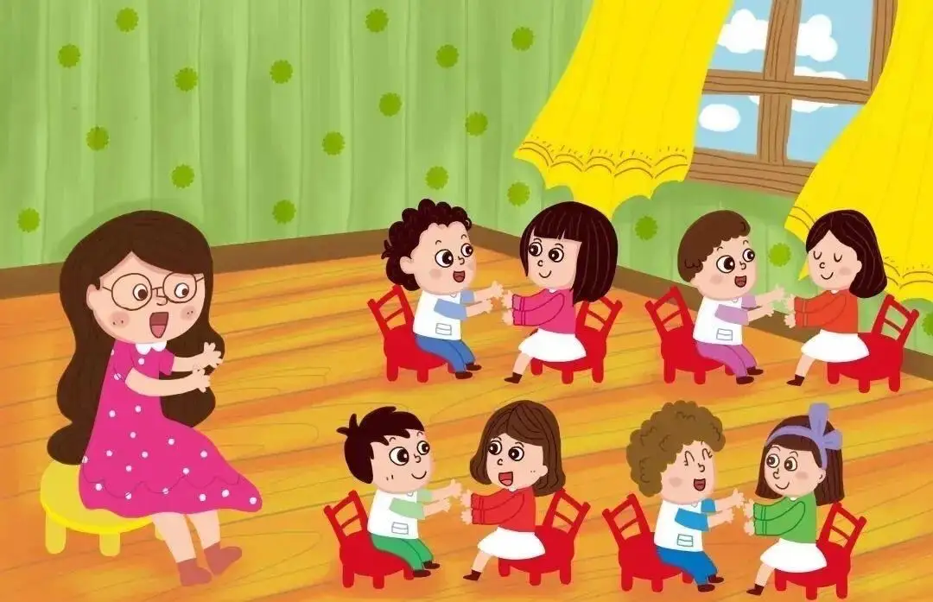
2.详实、客观地记录观察结果
记录观察结果，可以采用记叙和描述的方式（即对幼儿的行为表现进行记叙和描述）。观察记录的范围可以是幼儿一日生活各方面内容。 如：幼儿自理能力、交往能力、游戏状态及水平、情绪、语言、动作、行为发展等。其一般要素如下：
记录幼儿做某种事情的时间、地点。
记叙幼儿行为发生的背景：幼儿在什么情况下出现该行为。
记叙幼儿做某种事情的方法行为方式，特别是幼儿行为方式的变化和新行为。
描述幼儿对自己的行为的感觉：表情、心情、神态。
记录幼儿行动时所说的话。

Slide 12
3.分析利用观察资料（对现象及其背后的原因进行分析，结合幼儿年龄特点及幼儿发展目标）。
（1）分析过程
幼儿行为概述（幼儿表现是什么？）
了解幼儿行为的原因（幼儿表现的原因是什么？）
幼儿行为分析（幼儿表现说明了什么？）
（2）分析理论
幼儿发展规律
幼儿个体差异
事件发生的背景
（3）分析角度(幼儿年龄特点）
从孩子的角度解读行为原因
从欣赏的角度解读幼儿发展
从专业的角度解读幼儿行为
合理利用观察资料是指通过上述分析，确定教育观点，并拟定教育措施。实施后，连续追踪观察，对教育效果进行总结。

Slide 13
4.预设解决问题的对策和想法及实施方案
（体现家园共育）
5.观察范围：自理能力、交往能力、游戏状态及水平、
情绪、语言、动作、行为发展等。

Slide 14
Part
04
如何写好观察记录

Slide 15
教师要学会参与；
教师要学会倾听；
教师要学会等待；
教师要学会积累。

Slide 16
1. 真实
记录的内容一定是真实发生的事件，不要因为要完成记录的篇数，随便编造，这样的记录没有任何意义。
2. 客观
客观体现在两个方面，一是记录时要客观描述幼儿行为、动作、语言表情等真实情况，不要从自己角度给幼儿贴标签。如，某某是个淘气、攻击性强、不会与同伴相处的孩子。这种描述就带有浓厚的主观色彩，是不可取的。二是分析要客观，策略要具体、得当，表明针对问题的做法，而不仅仅是一些虚话、套话。如，不要只说“幼儿自理能力有待加强”等套话，要对具体用什么方法提高幼儿自理能力有思考和阐述。

Slide 17
3. 深入
观察到各种现象后，要分析幼儿行为背后的原因，提出解决问题的策略，并在实施策略的过程中，进一步观察验证策略是否得当，从而使观察层层深入。分析问题切忌就事论事，要透过现象看本质，深入分析幼儿的特点、需要和问题，而不仅仅是表象化、形式化地记录和进行无关痛痒的分析。

Slide 18
4. 有价值
观察首先要有目的，了解不同幼儿的特点，捕捉幼儿典型的行为，发现教育规律。通过长期深入观察某一方面的内容，得到详实的第一手资料，通过探索解决问题的有效策略的过程，更新教育观念，将“理解先于教育”落在实处，提高教师自身专业素质，逐渐形成自己的专长和研究课题。

Slide 19
案例分析
有一名教师，观察到本班幼儿喜欢告状，就开展了一项”减少中班幼儿告状行为的研究，后来，查阅了有关心理学方面的书籍才知道，4岁左右是幼儿道德意识、道德责任感萌芽的时期，告状行为是这个年龄的幼儿在发育过程中的自然想象，是精神发育的表现，不是必须纠正，而是需要引导的行为。显然，如果不理解幼儿，就容易对幼儿行为的性质做出错误的判断实施不当的教育。

Slide 20
反思：
教师只有了解幼儿发展之序，认识幼儿发展之势，掌握幼儿特有的个性特征，真正理解幼儿，才能有效的提高教育的效果，教师能否对幼儿行为的性质作出正确判断和结论，不仅受教师专业知识的影响，还受教师的教育思想、观念的影响。

Slide 21
案例分析2
观察时间：2023年10月24日
观察地点：小一班
观察对象：黄点点
观察内容：今天上午，我请每个小朋友说一个儿歌，点做在座位上哭了，问了半天也没说话，可能是不会说
2023年10月25日
今天中午上床脱衣服午睡时，点点又哭了，原来是不会脱衣服。
2023年10月26日
今天中午吃牛肉，点点又哭了，原来是不爱吃牛肉。

Slide 22
【分析与措施 】
点点是从小班升上来的孩子，，对幼儿园的生活该适应了，可在班上一整天也听不到他讲一句话，遇到问题就是哭，向家长了解，据说，点点是奶奶带大的，三岁了才会讲话，再加上胆子小、内向，所以有了问题就哭，今后我们要多注意他的语言培养，提供更多的表达机会，近一步同家长取得联系，在提高语言表达能力上做些努力。

Slide 23
案例分析3：
观察时间：2023年10月23日
观察地点：**班
观察对象：帅帅
观察内容：早晨帅帅来园时，他哭着对爸爸说：“爸爸，你天天接我回家。”爸爸说：“不行啊，我上班太忙，没有空接你”“那爷爷接。”“不行，爷爷走不动，接不了。”帅帅拉着我的手：“老师，你抱抱我吧！我感冒了。”我赶忙把他搂在怀里，他两只小手紧紧地抱着我，把头贴在我胸前，过了一会，他的情绪慢慢稳定了说：“老师，放下我吧 ，我好感冒好了！
【分析与措施】
了解到帅帅的父母离异了，他跟着爷爷奶奶生活，爷爷奶奶年纪大了，不能每天接送，于是就让家里阿姨来接接送孩子，今天他未必真感冒了，只是情感需要，在寻找亲人的爱和安慰，教师应尽可能的体谅、理解孩子，帮助他们满足内心的情感需要。

Slide 24
【评析】
从以上实例中不难看出，教师观察了解幼儿需要抓住三个基本环节：
1、现场观察
2、观察记录结果
3、调查幼儿行为背后的原因
A B两位老师在这三个环节中做得怎样呢？
其一，从现场观察看
A 老师抓住黄点点连续三天的异常情况，展开追踪观察是可取的。
B教师关注到孩子情绪异常，及时给予情绪上的满足也是可取的

Slide 25
其二，从记录观察结果来看
A 教师在观察记录中，仅以“又哭了”三个字记叙黄点点的消极情绪，过于简单了，因此教师对幼儿产生该行为的原因的分析、判断。也只能是“可能是不会说话”，“原来是不会脱衣服”，“原来是不爱吃牛肉”这些结论，既不是黄点点说的，也不是教师通过对幼儿的动作、表情、语言等原始记录的反映。
B 教师抓住帅帅的分离焦虑，结合孩子的家庭背景，确定观察重点到问题分析上很重视幼儿的情绪以及心理健康问题，是非常正确的做法。

Slide 26
10.本学期工作总结的书写，部署班级工作
用教师的眼睛去发现孩子的美

Slide 27
THANKS
谢 谢 观 看

